Slide 1
H8, H9/H10, H11 van de Reader
H8: Materiaalkosten
Weet wat brutomarge is en kan deze berekenen
Ken de invloeden op de hoogte van de brutomarge
Weet wat een Exploitatiebegroting is en waar deze voor dient
Kent de grootheden Omzet, Inkoopwaarde, Resultaat
H9/10: Begroten en Calculeren
Weet wat een Exploitatiebegroting is
Kent de begrippen Voor- en Nacalculatie en kan deze toepassen (H3)
Weet wat prijs- en efficiencyverschillen zijn en kan deze berekenen (H3)
H11: Uitvoeringsplan
Weet wat een uitvoeringsplan is en wat hier in staat
Kent het begrip werkvolgorde en kent de verschillende mogelijkheden
Weet hoe een ploeggrootte voor een project wordt berekend
Weet hoe het aantal productie uren wordt berekend en wat de praktijknorm is.

Slide 2
Inkoopprijs en Verkoopprijs van materialen
Bestelling bij leverancier
Leverancier → aanmaken inkooporder (Wat, Wanneer, Welke prijs)
Inkoopfactuur ← vergelijken met → Inkooporder
Let op tussentijdse prijsverhogingen!!!
Inkooporder en Inkoopfactuur samen opgeborgen in Administratie.

Slide 3
Marge op Levende en dode materialen
Hoe vaak inkoopwaarde ‘over de kop’?
(Brutomarge / Inkoopwaarde) X 100%
Bij levende materialen tussen de 50% - 100%
Hier zit ook het risico van ‘inboet’ in
Bij de dode materialen wordt meestal de consumentenprijs aangehouden
Zijn er geen consumentenprijzen dan marge tussen de 20% - 80%

Slide 4
Marge op inkoop berekenen.
Uit de gegevens van een hoveniers gelden de onderstaande gegevens
Bereken de marge op groen en grijs voor het 1e en 2e jaar
Zijn de marges verbeterd of verslechterd/

Slide 5
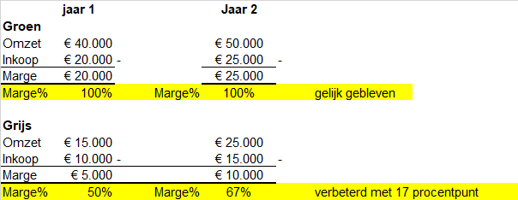
Berekening marge

Slide 6
Leverancierskeuze

Slide 7
Leveringsbetrouwbaarheid

Slide 8
Vendor-rating
Verschillende leveranciers met elkaar vergelijken
Vergt wel een goede leveranciers administratie
Hoe meer ervaring met leveranciers hoe beter je kunt meten.

Slide 9
Offertes vergelijken

Slide 10
Vendor-rating (rationele keuze)

Slide 11
Exploitatierekening
Hierin staan de verwachte omzet en kosten van het bedrijf
Hiermee wordt de verwachte winst bepaald
Opgesteld voor een periode van 1 jaar (of meerder jaren)
Het geeft je inzicht en je kijkt vooruit
Je weet wat minimaal aan omzet moet maken om alle kosten te dekken
En winst te kunnen maken
Je kunt op tijd bijsturen indien nodig
Vaak voorwaarde voor financiering (aanvragen van een lening)

Slide 12
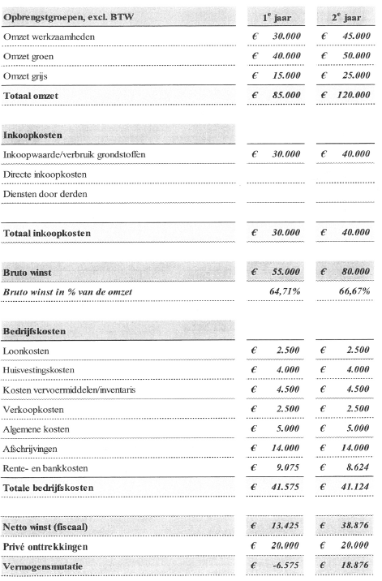

Slide 13
10. Begroten en Na calculeren
Voor begroting → Excel of kant en klare softwarepakketten
Tijdens projectuitvoer alle Directe kosten nauwkeurig bijhouden:
- Arbeidskosten – Machinekosten – Materiaalkosten
Dit geldt uit uiteraard ook voor de Indirecte kosten (Staartkosten)
Tijdens project gaan zaken altijd anders → Nacalculatie
Voorkomen van toekomstige verspillingen.
Verspillingen bestaand uit
- Hoeveelheidsverschillen (efficiencyverschillen)
- Prijsverschillen

Slide 14
Prijs- en Efficiencyverschillen
Prijsverschillen ontstaan door tussentijdse prijswijzingen.
In de voorcalculatie staan nog andere prijzen dan bij de projectuitvoer
Efficiencyverschillen ontstaan doordat er meer/minder uren en/of grondstoffen worden verbruikte dan in de voorcalculatie is berekend.
Er kunnen dus negatieve en/of positieve verschillen ontstaan

Slide 15
11. Uitvoeringsplan
Geeft informatie over de inzet van
Arbeid
Machines
Levering van materialen
Werkvolgorde: → aantal mogelijkheden:
Werkzaamheden volgtijdelijk (volgen elkaar op, eerst afgerond zijn)
Werkzaamheden kunnen eerder starten (hoeft nier perse afgerond te zijn
Werkzaamheden kunnen tegelijkertijd worden uitgevoerd
Kennis en ervaring is noodzakelijk om mensen effectief en efficiënt in te zetten
Gebruik maken van planningsmethoden (strokenplanning)

Slide 16
Ploeggrootte bepalen
Hoeveel mensen er nodig zijn is afhankelijk van:
Projectgrootte
Kennis en kunde van de vakmensen
Te veel of te weinig kunnen beide leiden tot Faalkosten
De hoeveelheid mensen kun je uit de begroting halen.

Slide 17
Ploeggrootte berekenen
WERKWIJZE:
Het aantal effectieve werkuren per werknemer per dag (= 7)
Het totaal aantal begrote uren voor een project deel je dan door 7
De uitkomst hiervan deel door het aantal beschikbare werkdagen
Deze uitkomst verhoog je met 10% (i.v.m. eventuele tegenvallers)
Deze uitkomst rond je naar boven af.

Slide 18
Haalbaarheid van 1506 productieve uren
In de praktijk niet altijd haalbaar door:
- werkoverleg
- Laden en lossen
- Rijtijden
- Onderhoud en machines en gereedschap
De praktijknorm die voor werkplanning wordt gehanteerd is een stuk lager, namelijk: 1400 werkuren
Het aanbod van machine-uren bestaat uit de machinecapaciteit van machines die de hovenier in zijn bezit heeft

Slide 19
